Slide 1



GV: BÙI THỊ HÀ MAI
LỚP: 5A4
TRƯỜNG: TIỂU HỌC HƯNG ĐẠO

Slide 2
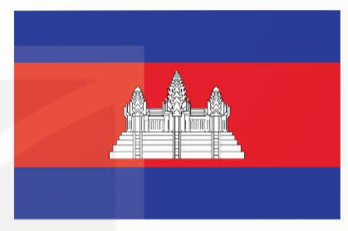

Quan sát hình 1, em hãy cho biết công trình kiến trúc nào được thể hiện trên Quốc kì Vương quốc Cam-pu-chia?

Slide 3

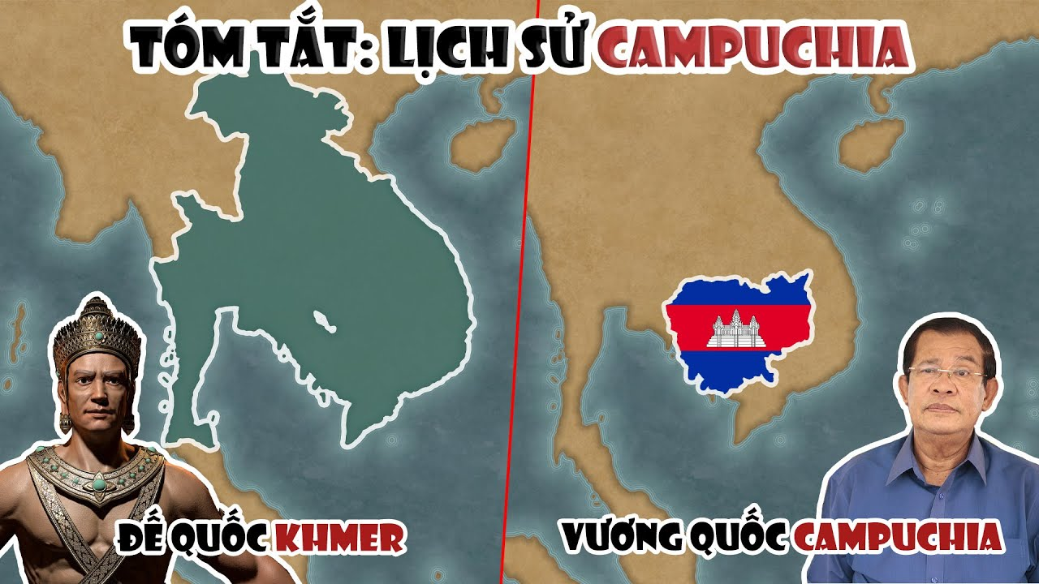


Thứ…ngày…tháng…năm…

Slide 4


Slide 5
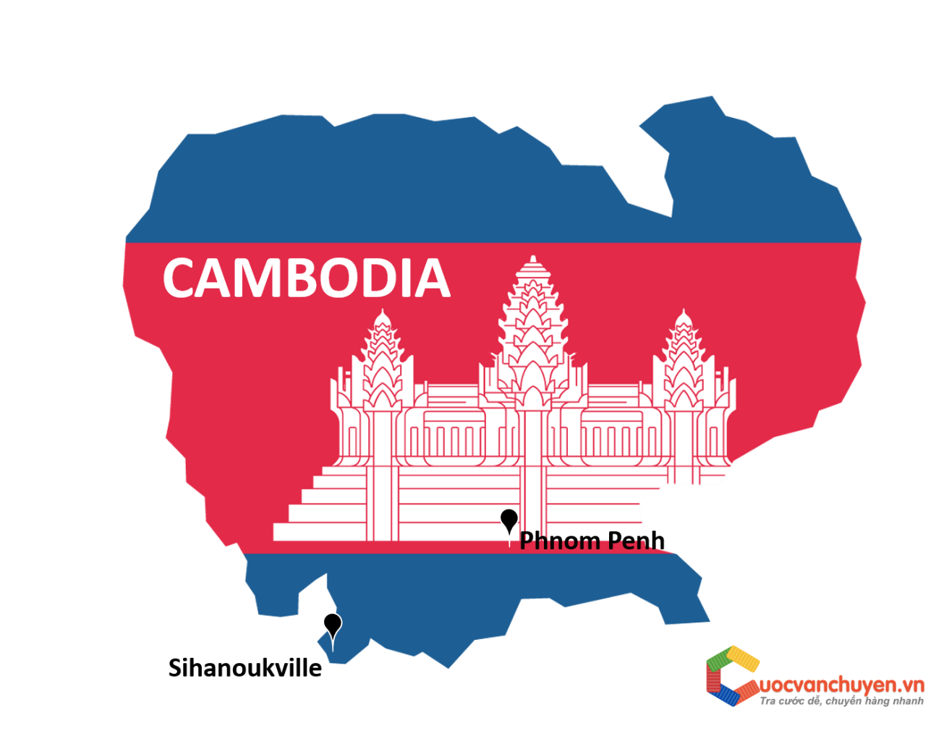
Hoạt động 1: Tìm hiểu về vị trí địa lí của nước
Cam-pu-chia.

Slide 6
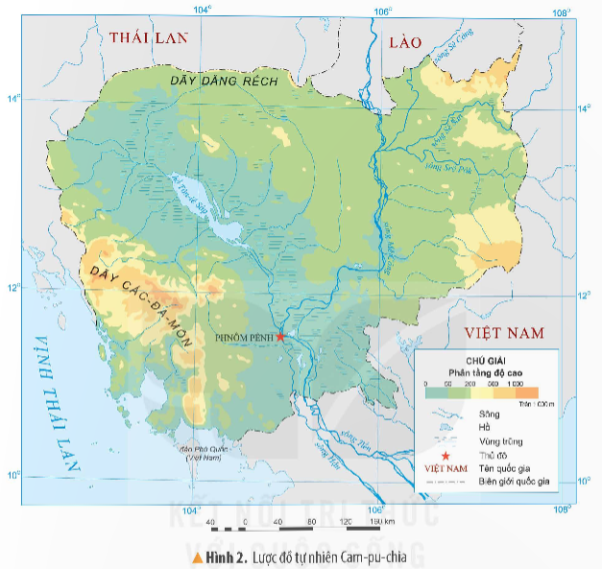
Đọc thông tin và quan sát hình 2, em hãy xác định vị trí địa lí của Cam-pu-chia trên lược đồ.

Slide 7

Cam-pu-chia là đất nước thuộc khu vực nào của châu Á?
Cam-pu-chia thuộc khu vực Đông Nam Á của châu Á.

Slide 8
Kể tên các quốc gia tiếp giáp với Cam-pu-chia.
Cam-pu-chia tiếp giáp các quốc gia: Lào và Thái Lan ở phía bắc, Việt Nam ở phía đông, vịnh Thái Lan ở phía tây nam.

Slide 9


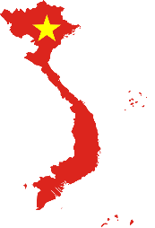


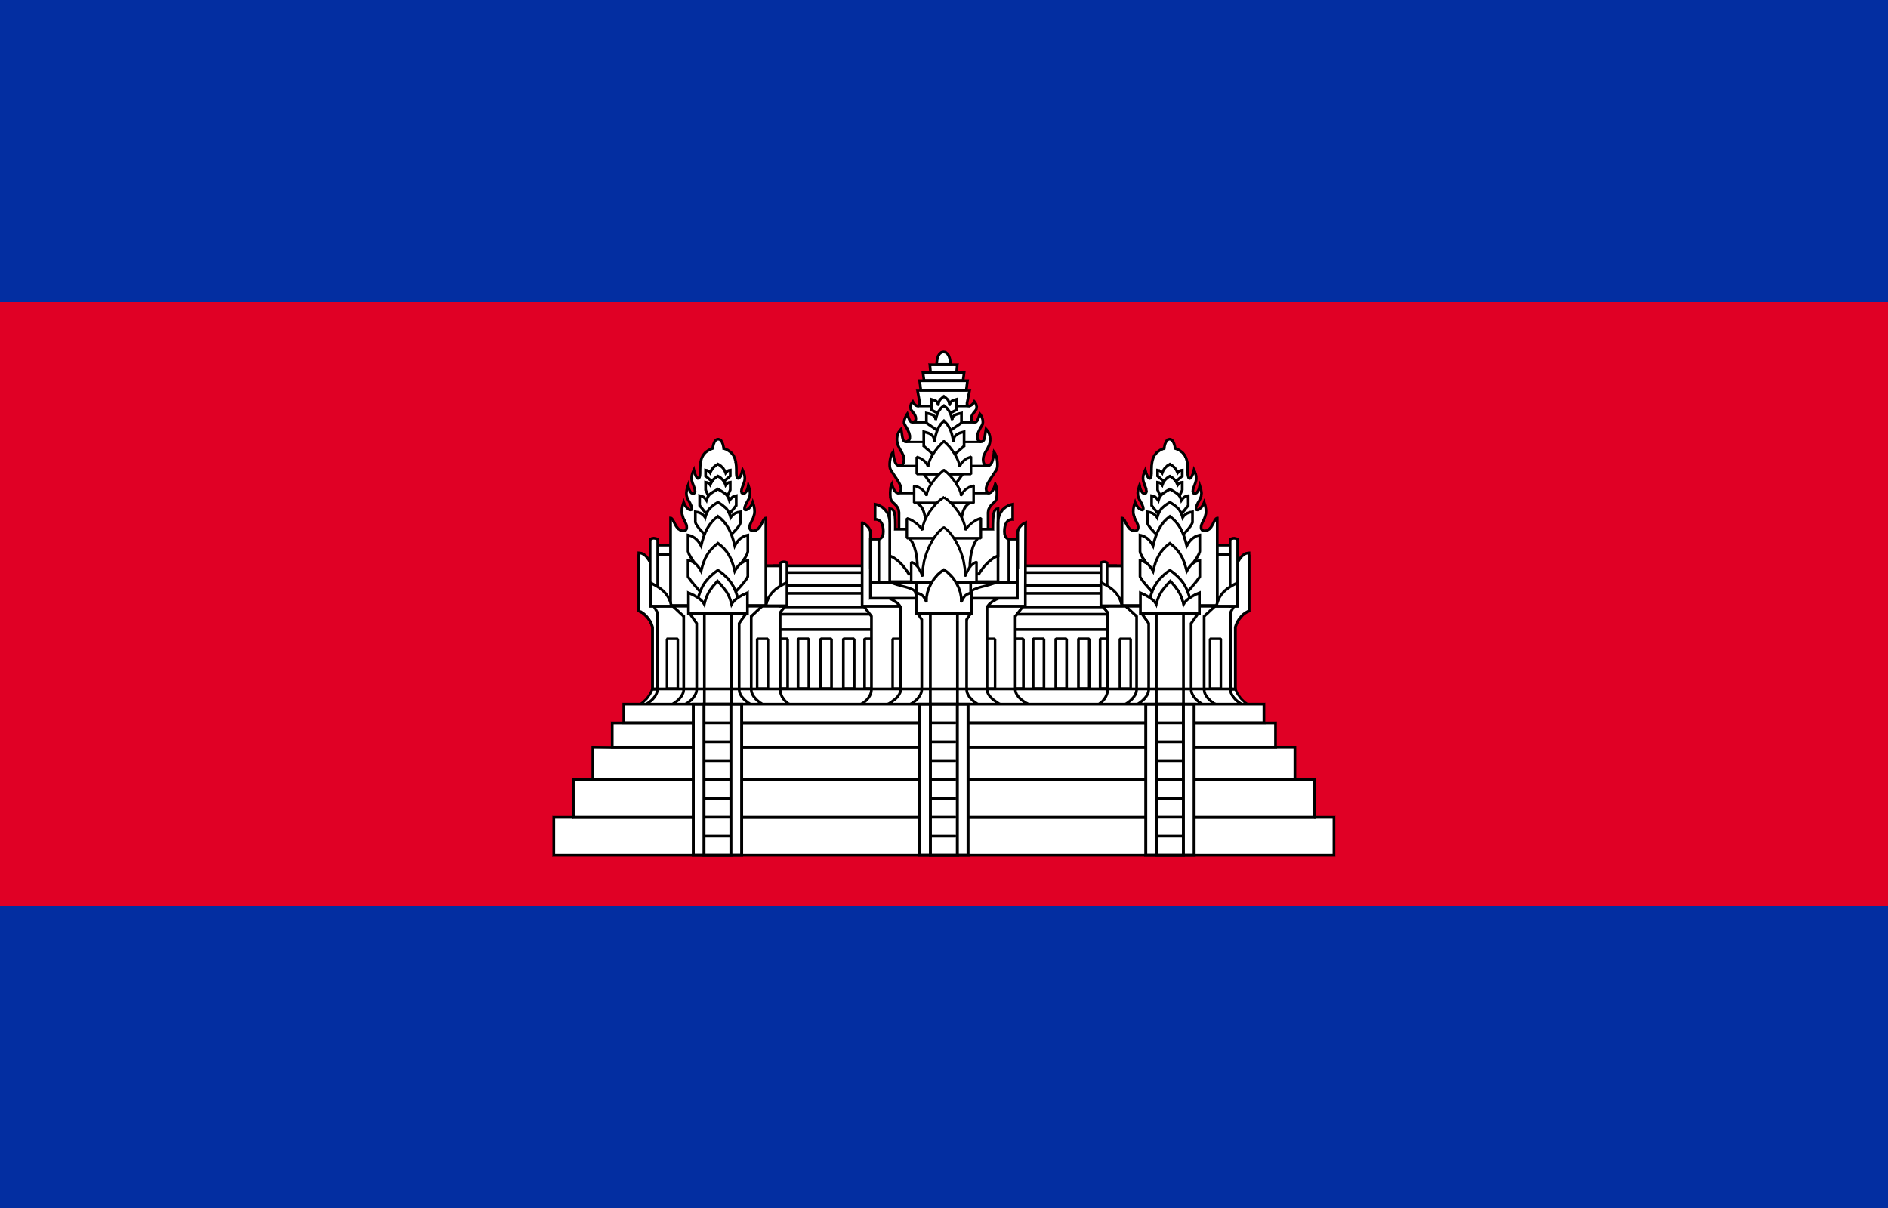


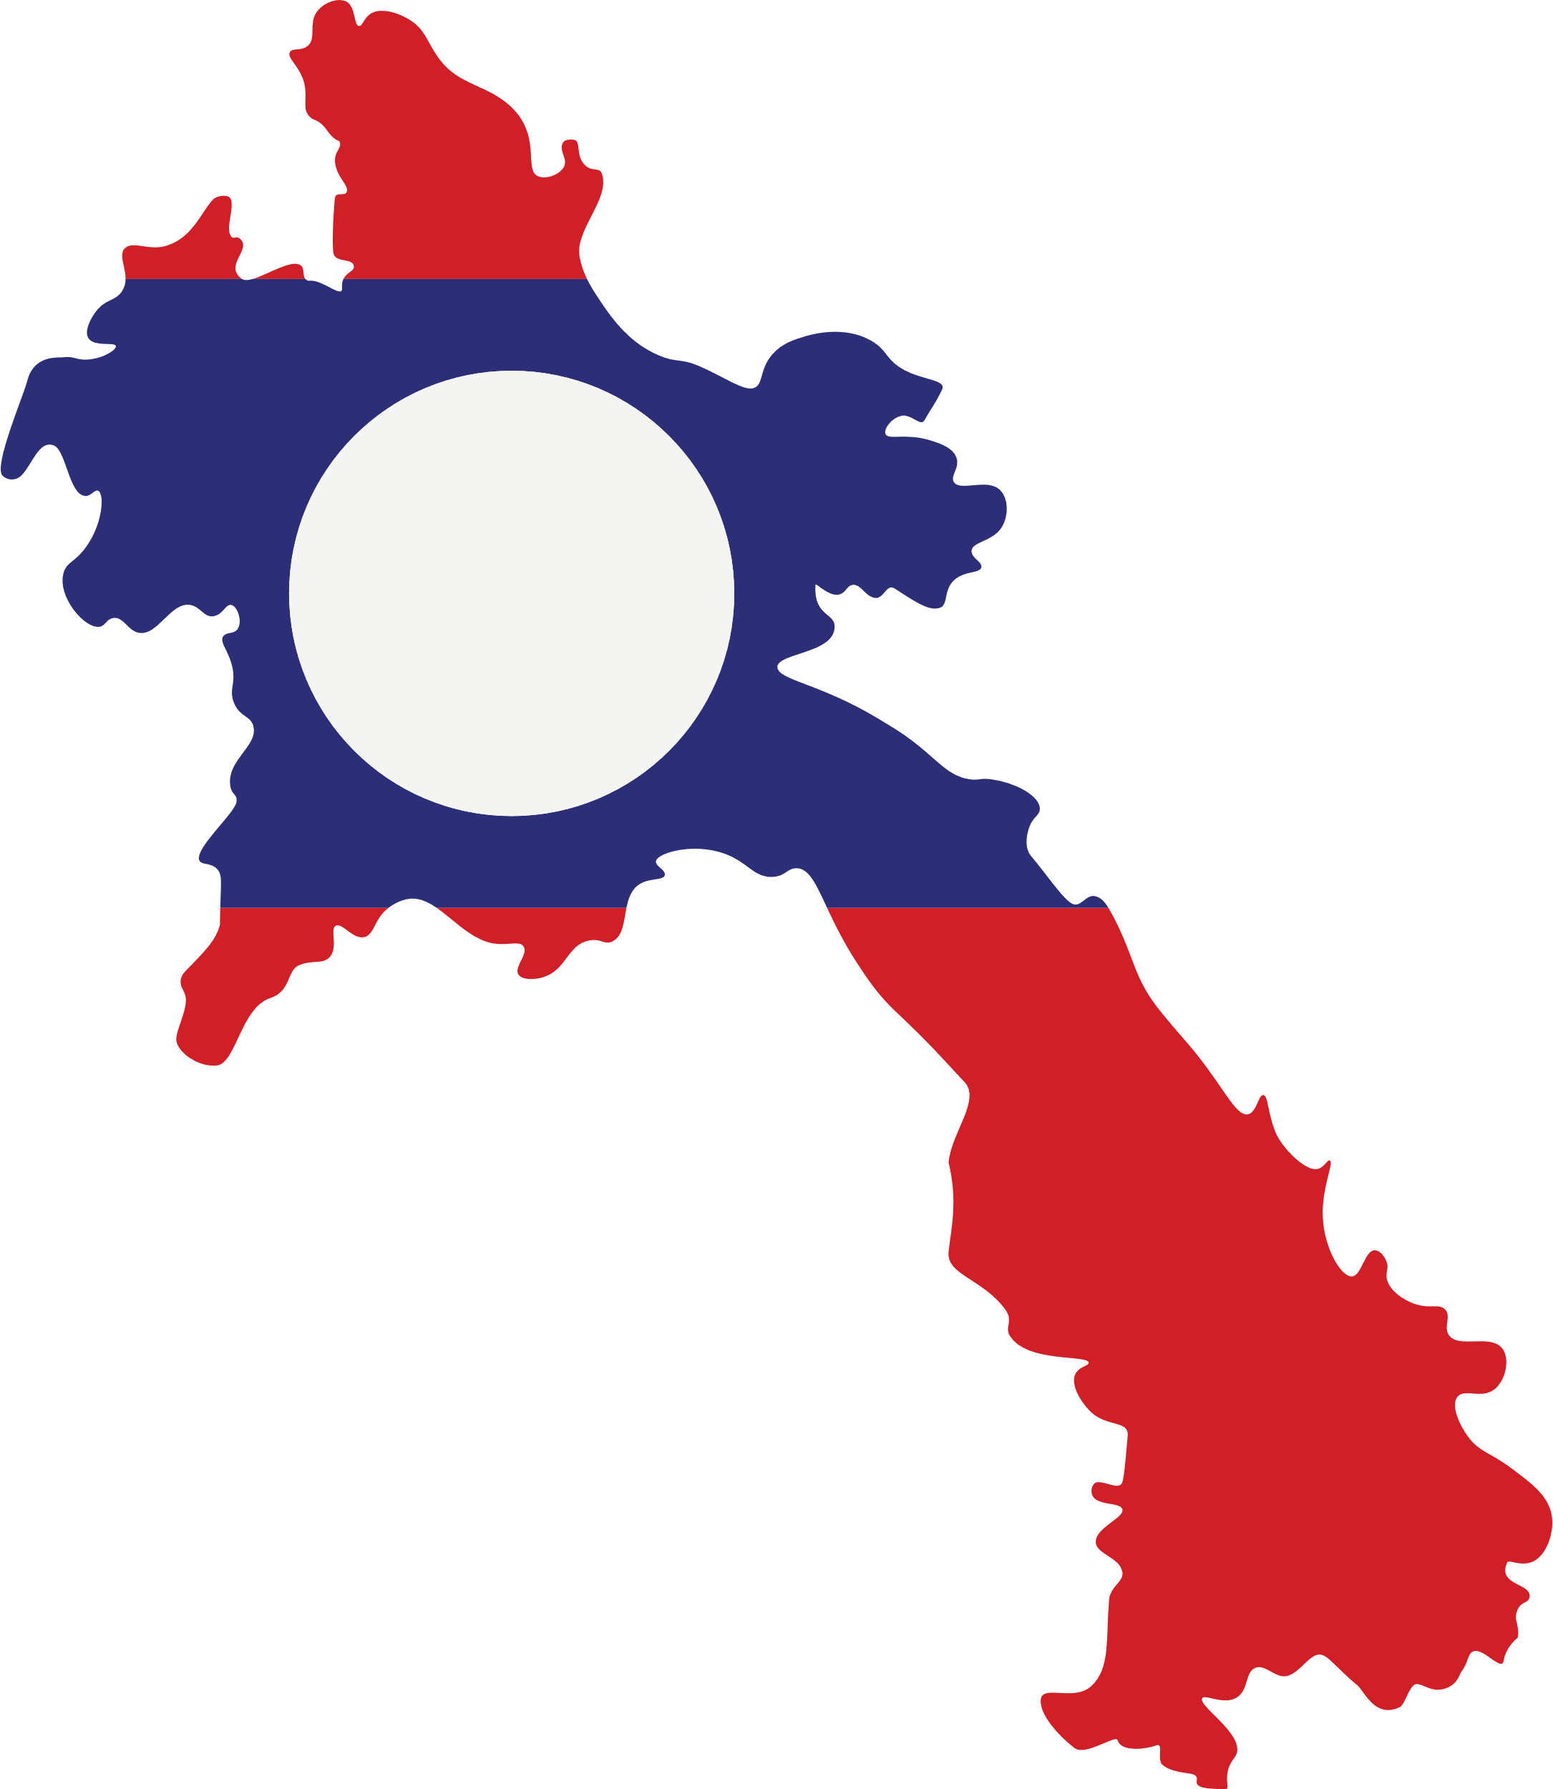



Việt Nam
Lào
Tiếp giáp
Vị trí
thuộc khu vực Đông Nam Á
Vương quốc
Cam-phu-chia
Thái Lan
Vịnh
Thái Lan
Phía Tây bán đảo Đông Dương

Slide 10



Cam-pu-chia tiếp giáp với Lào và Thái Lan ở phía bắc, Việt Nam ở phía đông, vịnh Thái Lan ở phía tây nam.

Slide 11
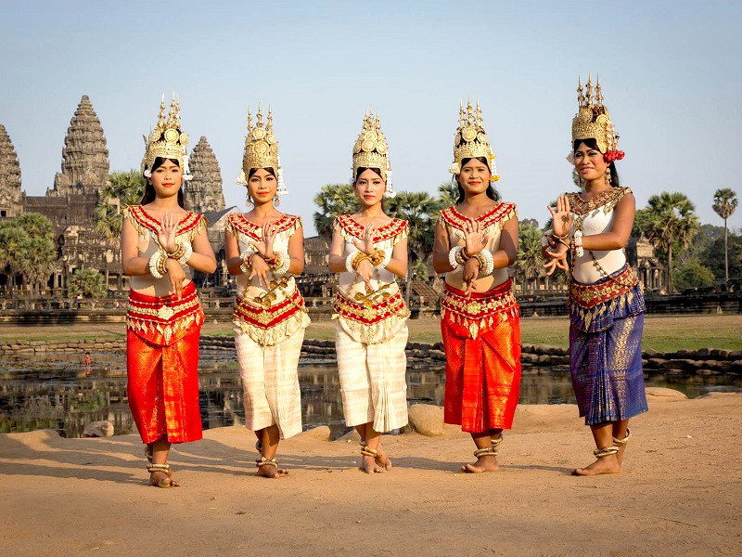
Hoạt động 2. Tìm hiểu về đặc điểm tự nhiên và dân cư Cam-pu-chia

Slide 12
Đọc thông tin mục 2 và quan sát hình 2: Hoàn thành bảng dưới đây
Thành phần | Đặc điểm
Địa hình
Khí hậu
Sông, hồ

Slide 13
Thành phần | Đặc điểm
Địa hình
Khí hậu
Sông, hồ
Chủ yếu là đồng bằng
Cận xích đạo, với một mùa mưa và một mùa khô rõ rệt.
-Sông Mê Công là sông lớn nhất, cung cấp lượng nước dồi dào cho đất nước này.
- Hồ Tôn-lê Sáp của Cam-pu-chia là hồ nước ngọt lớn nhất Đông Nam Á.

Slide 14
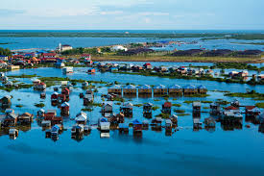
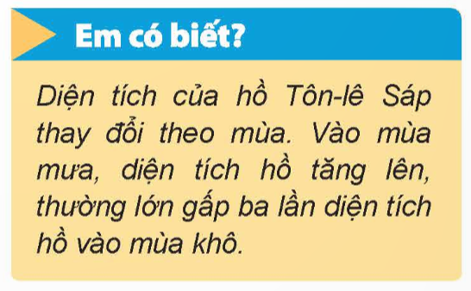
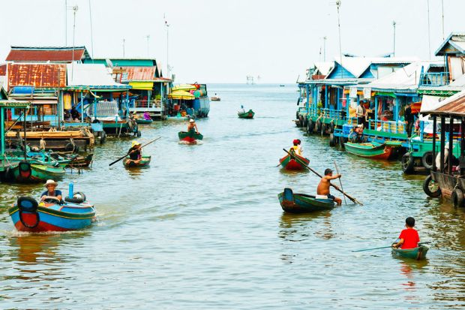

Slide 15


Slide 16


Dựa vào lược đồ tự nhiên Cam-pu-chia, em hãy kể tên:
a) Các quốc gia tiếp giáp với Cam-pu-chia.
b) Một số dãy núi, sông và hồ lớn ở Cam-pu-chia.

Slide 17

Các quốc gia tiếp giáp với Cam-pu-chia
Một số dãy núi, sông và hồ lớn ở Cam-pu-chia: sông Sê Công, sông Sê San, dãy Các-đa-môn, dãy Đăng Rếch, hồ Tôn-lê Sáp.

Slide 18
1. Hãy cho biết tên các công trình kiến trúc của Cam-pu-chia mà em muốn đến thăm? Vì sao em lại có lựa chọn đó?

Slide 19
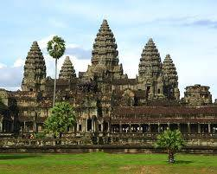
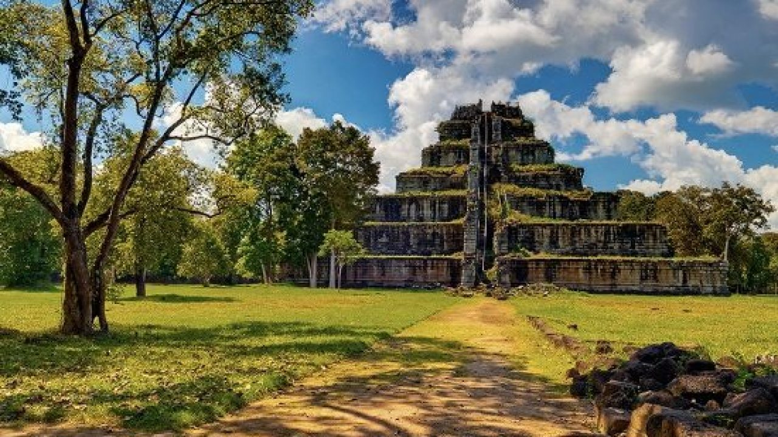
Một số điểm đến nổi tiếng của Cam-pu-chia
Đền Xiêm Riệp
Đền Koh Ker

Slide 20
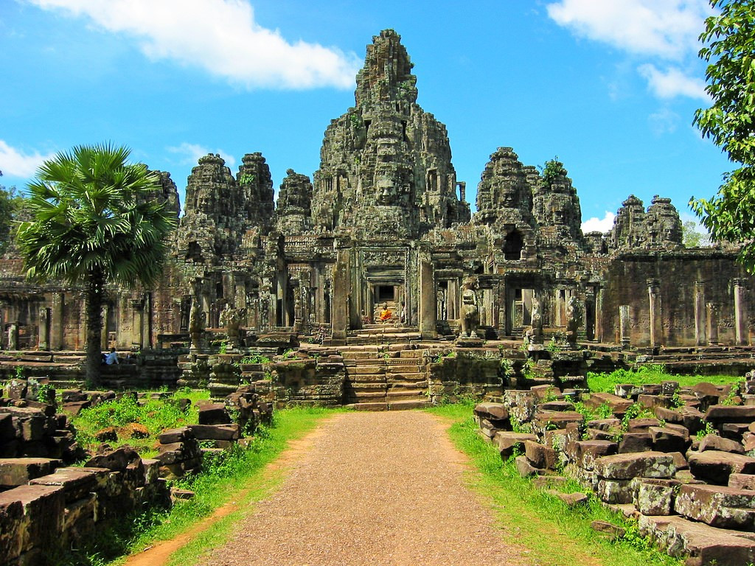
Công trình kiến trúc của Cam-pu-chia mà em muốn đến thăm: đền Ăng-co Vát vì đây là biểu tượng của đất nước Cam-pu-chia và cũng là di tích tôn giáo lớn nhất thế giới. Ngôi đền là đỉnh cao của phong cách kiến trúc Khmer, kiến trúc hùng vĩ và hài hòa của nghệ thuật điêu khắc.

Slide 21


GV ĐIỀN VÀO ĐÂY
GV ĐIỀN VÀO ĐÂY
GV ĐIỀN VÀO ĐÂY
GV ĐIỀN VÀO ĐÂY

